Slide 1
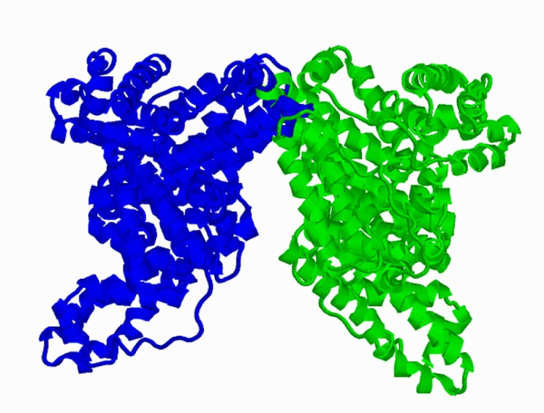
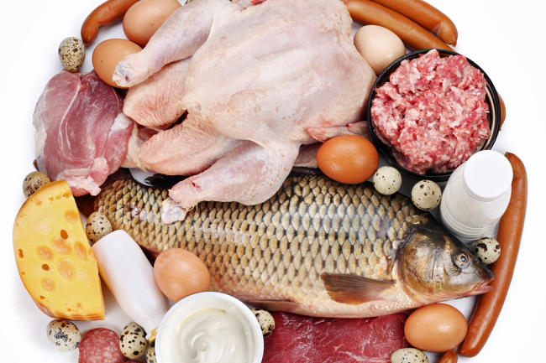
Derivate proteice de origine animala
Ciobanu Daniela

Slide 2
Albumina din ou/Albumina din singe
Albumina din ou este albuşul de ou. Este popular în cercurile de culturism din cauza că raportul aminoacizilor esentiali este mai mare în detrimentul aminoacizilor neesențiali pentru ei pentru că albuşurile de ou conțin colesterol mai puțin decât gălbenuşurile de ou. Oul este considerat regele proteinelor alimentare naturale, din cauza nivelurilor ridicate de aminoacizi esențiali.

Slide 3
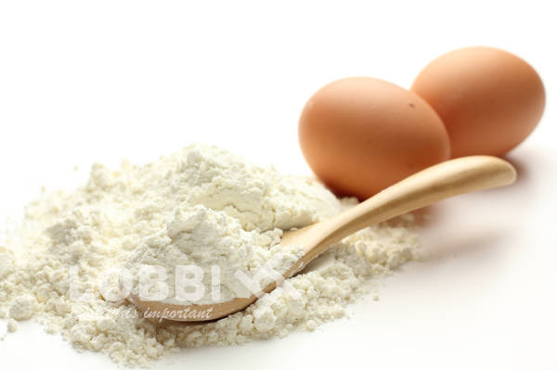
Proteina din ou este cea mai bună alternativă pentru cei care au intoleranță la lactoză și pot fi întalnite în următoarele produse alimentare:
piine
cereale
produse de cofetarie
paste fainoase

Slide 4
La mamifere albumina este sintetizată de ficat; incapacitatea de a o sintetiza fiind o manifestare importantă a bolilor hepatice cronice.
Un exemplu îl constituie albumina serică, care se găsește în plasma sanguină și este importantă în menținerea volumului plasmatic. Nivelul scăzut de albumină serică poate indica o stare de malnutriție.

Slide 5
Albumina este esențială pentru menținerea unei presiuni oncotice, care să participe la distribuția lichidelor între plasmă și mediul extracelular.
Transportul hormonilor tiroidieni;
Transport de hormoni liposolubili;
Transportul acizilor grași liberi;
Transportul bilirubinei neconjugate.

Slide 6


Slide 7
Gelatina
Gelatina este o materie proteică formată dintr-un şir de aminoacizi (glicină, prolină, alanină, valină, hidroxiprolină). Se prepară (sub formă de pulbere sau foi incolore sau gălbui) din oase, răzături de piele, cartilaje, prin fierbere. Gelatina absoarbe apa în cantităţi care depăşesc de 10 ori masa ei proprie. Se dizolvă în apă caldă, formând soluţii coloidale. Gelatina este folosită în industria alimentară, la fabricarea hârtiei, în industria fotografică, în medicină ş.a.

Slide 8
Acest produs este util să se folosească pentru diverse leziuni ale oaselor, cum ar fi fracturi sau fisurarea.Gelatina promovează vindecarea osoasă rapidă și este capabil de a recupera după leziuni ale țesuturilor articulațiilor.
O parte a colagenului gelatina este capabilade a îmbunătăți starea părului și unghiilor, precum și face mai flexibile articulatii. Pentru uz cosmetic poate fi utilizat ca o componentă de măști de păr și băi pentru unghii.
Gelatina ajuta si la intarirea sistemului imunitar. In plus ajuta si pentru tratarea anemiei, pentru ca orgaismul absoarbe mult mai usor mineralele cu ajutorul ei.

Slide 9
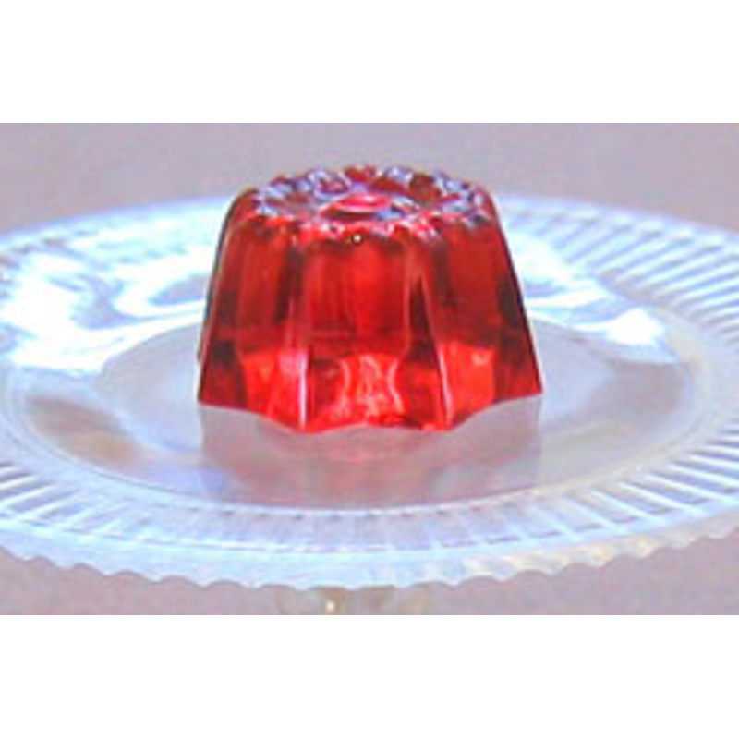
Inclus în gelatina aminoacizii sunt capabili să exercite un efect benefic asupra activității mentale. Acestea contribuie la întărirea mușchiului inimii și sunt o sursă de energie pentru organism.
Dacă aveți boli ale sistemului cardiovascular, gelatina trebuie consumat cu precauție.
Este recomandat pentru persoanele care suferă de astfel de boli ale sistemului musculo-scheletice cum ar fi artrita si osteocondroza.

Slide 10
Bibliografie
http://www.colindaily.ro/informatii-utile/140-avantaje-gelatina-alimentara
https://rum.ungurury.ru/s%C4%83n%C4%83tate/alimente-4/38284-gelatina-avantaje-%C8%99i-prejudicii.html
https://proteine.weebly.com/clasificarea-proteinelor.html

